Slide 1

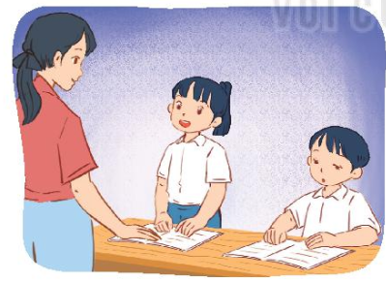

1. Hãy nêu những biểu hiện của ham học hỏi qua các bức tranh sau.
An luôn chú ý nghe giảng, có điều gì chưa hiểu, bạn mạnh dạn hỏi thầy cô, bố mẹ và bạn bè.
Hùng rất ham đọc sách để mở rộng thêm sự hiểu biết cho bản thân.

